Slide 1

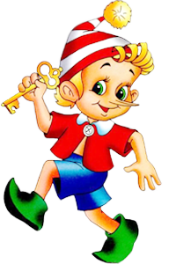
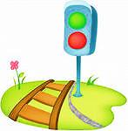
«Приключения Буратино в стране Светофории»
Муниципальное бюджетное дошкольное
образовательное учреждение
«Детский сад общеразвивающего вида № 7» МО
«Лениногорский муниципальный район» Республики Татарстан
Информационный журнал
по правилам дорожного движения
для родителей и детей
выпуск №4
Лениногорск,
Август 2017 г.

Slide 2

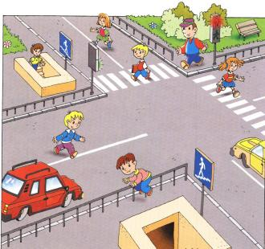
Уважаемые, ребята и взрослые!
И вот перед вами четвертый выпуск нашего информационного журнала. А значит новые
задания, игры и правила дорожного движения!
И снова с вами ваши друзья Буратино,
Пьеро и Мальвина! В добрый путь!.
Скорее же переворачивайте страницу…
Кто поступает неверно и нарушает правила ?

Slide 3

«Уроки Буратино»
В младшем дошкольном возрасте дети должны знать
Малыш должен знать следующие правила безопасности детей на дороге, которые направлены на предотвращение телесных повреждений: Ни при каких условиях не нужно выбегать на проезжую часть; Нельзя пытаться трогать движущийся на малой скорости автомобиль; Не прикасаться к колесам стоящей во дворе машины, тем более, не использовать её для игр в прятки; Стоящий автомобиль необходимо обходить сзади или спереди только на таком расстоянии, что можно отбежать в сторону при внезапно начавшемся движении; Увидев движущийся во дворе автомобиль, необходимо отойти в сторону, лучше, вернуться в подъезд и подождать, пока машина проедет. Обеспечением безопасности на дороге для детей должны заниматься находящиеся рядом взрослые, независимо от того, кем им приходится ребенок.
Эти правила наиболее важны!
- По тротуару следует идти как можно дальше от проезжей части;
-Переходя улицу, следует остановиться у проезжей части и посмотреть налево, потом направо и снова быстро налево;
-Начинайте переходить улицу только при зеленом свете светофора;
-Улицу переходите по возможности в безопасных местах - у светофора, на обозначенном "зеброй" переходе или, по крайней мере, на перекрестке - водители машин здесь более внимательны.
- Никогда не бросайтесь в транспортный поток очертя голову.

Slide 4
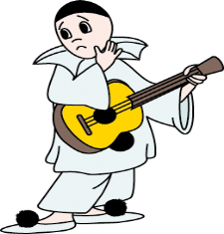



«Изучаем дорожные знаки»
Привет друзья! Я продолжаю свой урок и хочу рассказать о новых дорожных знаках!
«Дети» - предупреждающий знак.
Этот знак предупреждает водителя о возможном появлении детей на дороге. Устанавливается он вблизи детского учреждения, например, школы, оздоровительного лагеря, игровой площадки.
«Движение механических транспортных средств запрещено»
Движение механических транспортных средств запрещено. Гужевые повозки, велосипеды, веломобили и мопеды могут продолжать движение.
«Пересечение с велосипедной дорожкой или велопешеходной дорожкой»
Устанавливается в н. п. за 50-100 м, вне н. п. - за 150-300 м, знак может устанавливаться и на ином расстоянии, но при этом расстояние оговаривается таб. 8.1.1 "Расстояние до объекта".
.

Slide 5
«Игры для закрепления знаний детей о ПДД»
Давайте поиграем!
Подвижная игра
«Передай жезл»
Подготовка к игре:
Играющие выстраиваются в круг. Жезл регулировщика передаётся игроку слева.
Игровая ситуация:
Обязательное условие: принимать жезл правой рукой, переложить в левую и передать другому участнику. Передача идёт под музыку. Как только музыка прерывается, тот, у кого оказывается жезл, поднимает его вверх и называет любое правило дорожного движения (или дорожный знак). Замешкавшийся или неверно назвавший правило или знак выбывает из игры. Побеждает последний оставшийся игрок.
Подвижные игры по правилам дорожного движения
Подвижные игры помогают дать младшим школьникам знания по правилам движения в занимательной форме, привить им умения и навы­ки правильного поведения на улице, вызвать интерес к движению транспорта и пешеходов, к самому транспорту, уважение к труду водите­лей транспортных средств, к работе сотрудников ГАИ.
В процессе игр у детей закрепляются и совершенствуются навыки и умения действовать в непрерывно изменяющихся условиях, наилучшим образом реагировать на неожиданную новую ситуацию. Игра приучает ребенка при взаимодействии со сверстниками в коллективе, подчинять свои интересы интересам окружающих.

Slide 6
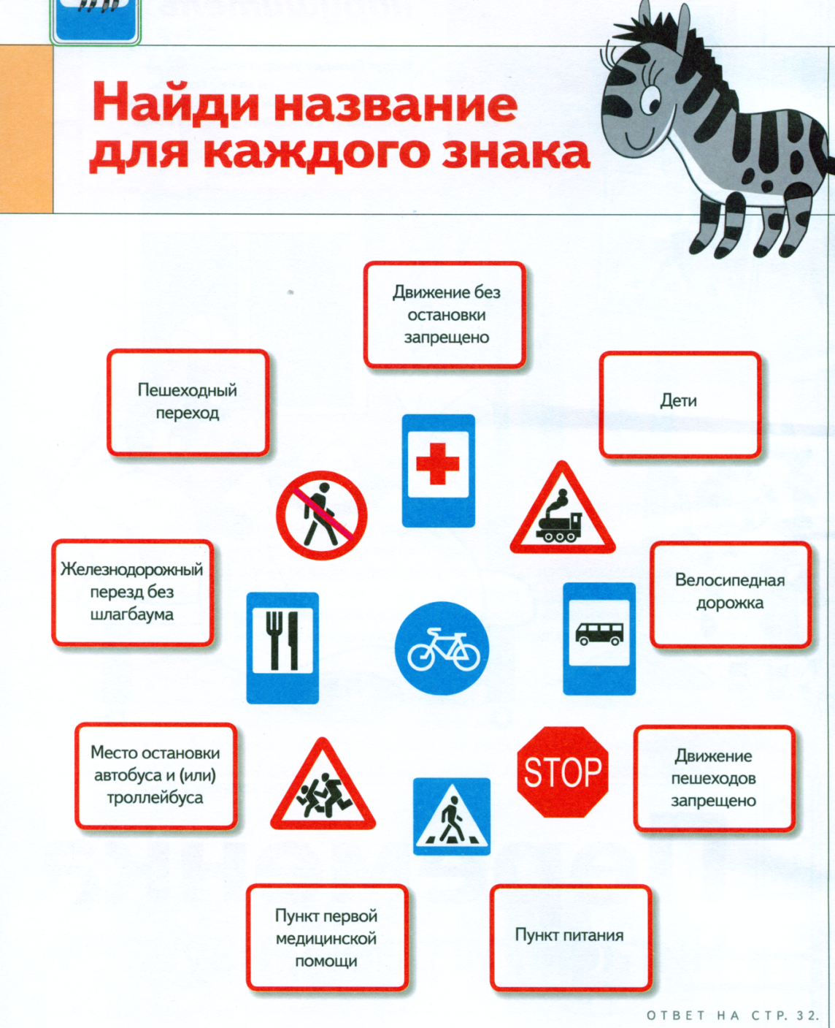
«Игры для закрепления знаний детей о ПДД»
Давайте поиграем!

Slide 7
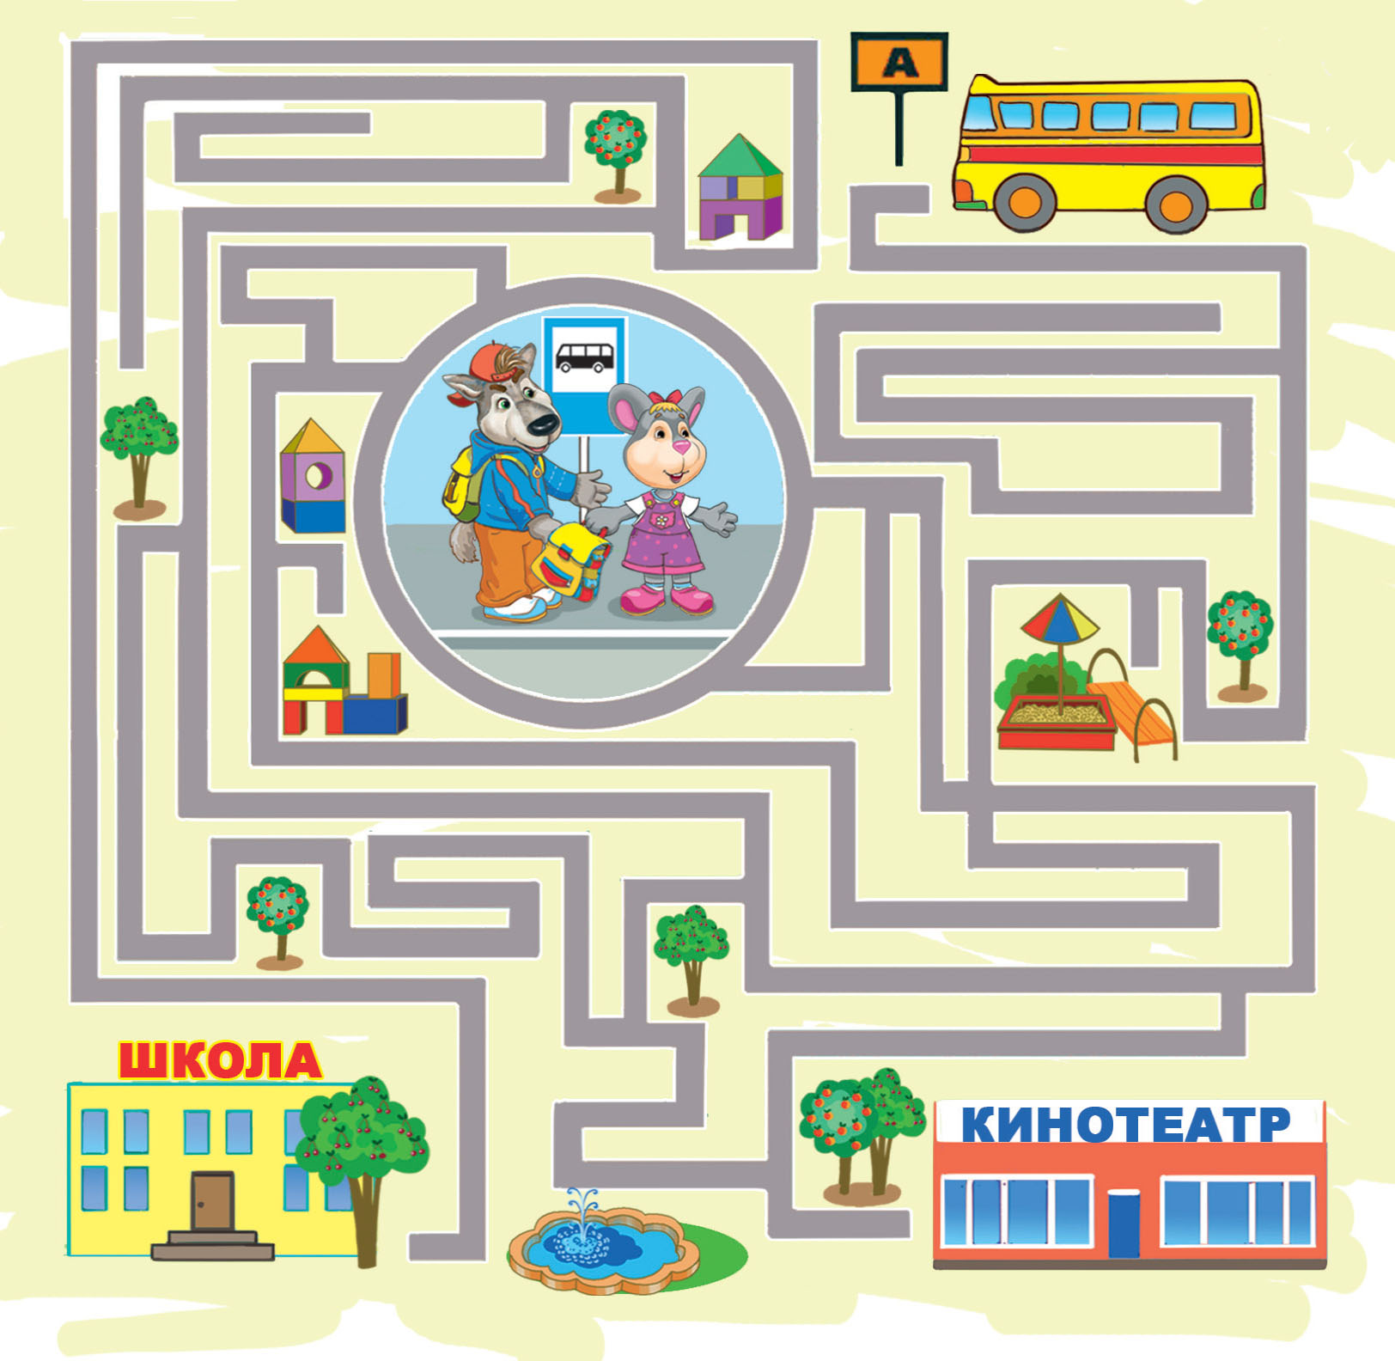
«Игры для закрепления знаний детей о ПДД»
Пройдите лабиринты

Slide 8


«В гостях у сказки»
.
Замечательную сказку Помнят с детства стар и млад,
Но хотим мы эту сказку Рассказать на новый лад..
Вам интересно? Тогда садитесь поудобнее и слушайте...
«Котенок и щенок»
Жили-были по соседству котенок и щенок. Котенок был ласковый, спокойный, послушный, а щенок любил озорничать. Он часто шалил, баловался. Однажды щенок увидел котенка и сказал:
- Я хочу с тобой дружить!
- Я тоже, – сказал котенок.
- Я иду гулять, – сказал щенок.
- Я тоже, – сказал котенок.
- Я буду прыгать, – сказал щенок.
- Я тоже, – сказал котенок.
- Я поймал бабочку, – сказал щенок.
- Я тоже,- сказал котенок.
Так они играли, прыгали, бегали и незаметно подошли к широкой дороге, по которой ехали большие и маленькие машины. Автомобили мчались по дороге быстро и очень громко шумели. Котенок испугался, присел к земле, ушки прижал к голове. А щенок, кажется, даже был рад, что машины мчались с такой скоростью.
- Я побегу с машиной наперегонки, – сказал щенок.
- Я тоже, сказал котенок.
- Я бегу быстро, – сказал щенок.
- Я тоже, – сказал котенок.
Но машины мчались очень быстро. Щенок с котенком устали и решили отдохнуть. На другой стороне дороги они увидели красивую лужайку, голубой ручеек и много-много цветов. Но до пешеходного перехода было еще далеко.
- Я хочу на ту лужайку,- сказал щенок.
- Я тоже, – сказал котенок.
- Я перейду дорогу здесь, – сказал щенок.
- А я – нет! – сказал котенок, — мне мама не разрешает одному выходить на дорогу. Она мне говорила, что дети должны переходить дорогу только с взрослыми. Я лучше отдохну здесь и пойду домой.
Щенок подумал-подумал и решил сделать так же, как котенок. Они нашли уютное местечко, отдохнули, а потом вернулись домой, к мамам.

Slide 9
«В гостях у сказки»
.
«Три зайчонка»
Жила-была в лесу зайчиха. И было у нее три маленьких зайчонка. Одного звали Ушастик, второго Пушистик, а третьего Прыгунок. Двое – Ушастик и Пушистик – были послушными зайчатами, а третий – Прыгунок – такой непоседа, прямо беда.
Однажды зайчата решили в сосновом бору поиграть в догонялки, но лес находился далеко от дома. Зайчата решили отпроситься у мамы. Выслушав зайчат, зайчиха сказала: «Лес находится далеко, и прежде чем туда попасть, вы должны перейти большую дорогу. По дороге едут большие машины. Иногда они останавливаются. Ими руководит светофор, который подает сигналы. Если загорится красный свет – надо стоять и ждать, когда проедут машины. А когда загорится зеленый свет – можно переходить дорогу. Помните это и вы будете в безопасности.
Выслушав наказ мамы, зайчата побежали в лес. Бежали, бежали и оказались около дороги, по которой проезжали большие грузовики, легковые автомобили, автобусы и другие машины. В это время горел красный сигнал светофора. Ушастик и Пушистик хорошо усвоили наказ мамы-зайчихи и стали ждать, когда загорится зеленый свет. А Прыгунок ждать не любил. Он не стал ждать и кинулся бежать через дорогу. Ушастик и Пушистик очень испугались и стали кричать вслед: «Остановись, нельзя переходить дорогу на красный свет!» – но, Прыгунок уже не слышал их – большая машина не успела затормозить и сбила зайчонка. Ушастик и Пушистик побежали за мамой-зайчихой:
- Мама, мама, случилась беда! Прыгунок не послушал тебя, побежал на красный свет и, его сбила машина.
Узнав про беду, зайчиха бросилась спасать бедного, непослушного зайчонка. Когда она прибежала, Прыгунок лежал на травке с оторванной лапкой и громко плакал. Мама-зайчиха подняла его и поспешила к доктору Айболиту: «Доктор, помогите, мой зайка бежал по дороге, и ему перерезало ноги, и теперь он больной и хромой, маленький заинька мой». И сказал Айболит: «Не беда, подавай-ка его сюда. Я пришью ему новые ножки, чтобы он мог бегать по лесным дорожкам».
Доктор Айболит вылечил зайчонка и строго спросил: «Теперь, Прыгунок, ты знаешь, как нужно переходить дорогу, и на какой сигнал светофора? Не будешь больше нарушать правила движения? Зайчонок опустил голову, ему было очень стыдно, и тихо сказал: «Знаю».
А вы, ребята, знаете?

Slide 10


«Что почитать ребенку о ПДД»
Почитайте вместе с детьми!
Светофор
Перейти через дорогу
Вам на улицах всегда
И подскажут и помогут
Говорящие цвета.
Красный свет вам скажет: «Нет!» —
Сдержанно и строго.
Желтый свет дает совет
Подождать немного.
А зеленый свет горит:
«Проходите», — говорит.
С площадей и перекрестков
На меня глядит в упор
С виду грозный и серьезный
Долговязый светофор.
Он и вежливый и строгий,
Он известен на весь мир.
Он на улице широкой
Самый главный командир.
У него глаза цветные,
Не глаза, а три огня!
Он по очереди ими
Смотрит сверху на меня.
Я его, конечно, знаю,
Да и как его не знать!
Я отлично понимаю
Все, что хочет он сказать!
В. Кожевников
«Пешеходный переход»
Если свет зажегся красный,
Значит, двигаться опасно,
Свет зеленый говорит:
«Проходите, путь открыт!»
Желтый свет — предупрежденье,
Жди сигнала для движенья.
Это всем должно быть ясно!
Даже тем, кто ходит в ясли.
Всем, кто в городе живет.
Переходы не рискованны
Только там, где нарисованы
Шашек белые квадраты
И на стрелке «Переход».
С. Михалков

Slide 11

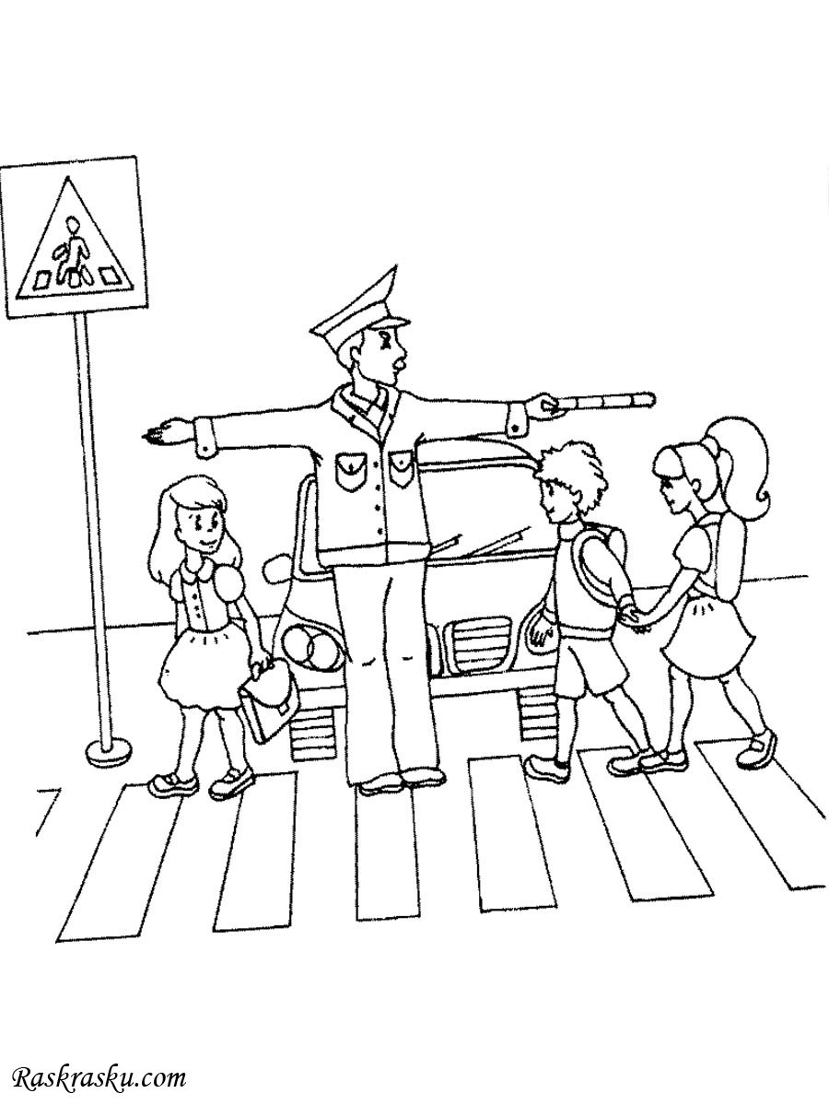
«Творим вместе с детьми»
Предложите детям раскрасить рисунок. Только не забудьте объяснить его значение!

Slide 12


«Перекресток загадок»
А, теперь, ребята, я вам загадаю загадки,
а вы их отгадайте!

Slide 13

«Поэтическая страничка»
А сейчас, я предлагаю ответить на вопросы викторины, которую составила вам наш внештатный инспектор по ПДД Галимова Лилия Рихватовна
Викторина по ПДД
-Удивительный вагон
Посудите сами
Рельсы в воздухе, а он,
Держит их руками (троллейбус)
-Для этого коня еда -
Бензин, и масло и вода.
На лугу он не пасётся,
По дороге он несётся (автомобиль)
-Что за чудо - желтый дом
Ребятишек много в нём
Носит обувь из резины
И питается бензином (автобус)
-Вот так чудо-чудеса!
Подо мной два колеса.
Я ногами их верчу
И качу, качу, качу! (велосипед)
-Смело в небе проплывает
Обгоняя птиц полёт
Человек им управляет
Что такое? (самолёт)
-Паровоз без колёс,
Вот так чудо паровоз.
Не с ума ли он сошёл,
Прямо по морю пошёл, (корабль)
-Мчится огненной стрелой
Мчится вдаль машина.
И зальёт пожар любой
Смелая дружина (пожарная машина)
-Несётся и стреляет,
Ворчит скороговоркой.
Трамваю не угнаться
За этой тараторкой, (мотоцикл)
«ВОПРОС-ОТВЕТ»
1. Кто является «пешеходом»? («пешеход» - это, человек, идущий пешком)
2. Где должны ездить автомобили? (мостовая)
3. Какие сигналы светофора вы знаете? (красный, желтый, зеленый)
4. Почему опасно играть на проезжей части? (можно попасть под машину)
5. Какие виды переходов вы знаете? (наземный, подземный)
6. Какой транспорт перевозит грузы?
7. Почему в пассажирском транспорте нужно держаться за поручни?
8. Что такое одностороннее движение?
9. Когда едешь в автомобиле, ты кто?
10. Что такое проезжая часть?
11. Где пассажиры ожидают автобуса?
12. Кто помогает регулировать движение машин, если нет светофора?

Slide 14
«Советы родителям»
Переход улицы
(со светофором).
Переходите только на зеленый сигнал. Не допускайте никаких колебаний, независимо от того, есть ли машина или нет. Ребенок должен привыкнуть это делать сознательно – потому что это такое правило (показать, что водитель безоговорочно стоит, всегда соблюдая правила, пропуская пешехода). Показывайте пешеходов, которые переходят на желтый свет или красный сигнал, вызывая у ребенка критическое отношение к их действиям (не умеют подождать полминуты, не уважают правила и т.д.).
Особенно подчеркивайте свои действия в «пограничной» ситуации: когда подходили к переходу, горел зеленый, только начали переходить, загорелся желтый. Без малейших рассуждений прекращайте движение и ждите на тротуаре следующего цикла
Прочитайте очень внимательно!
Стоящая машина!
Стоящая машина опасна: она может закрывать собой другой автомобиль, который движется с большой скоростью, мешает вовремя заметить опасность. Нельзя выходить на дорогу из-за стоящих машин. Не обходите стоящий автобус ни спереди, ни сзади! Стоящий автобус закрывает собою участок дороги, по которому в тот момент, когда вы решили ее перейти, может проезжать автомобиль. Кроме того, люди около остановки обычно спешат и забывают о безопасности. От остановки надо двигаться в сторону ближайшего пешеходного перехода. Из-за стоящего автомобиля, дома, забора, кустов и др. может неожиданно выехать машина. Для перехода дороги нужно выбрать такое место, где дорога просматривается в оба направления. В крайнем случае, можно осторожно выглянуть из-за помехи, убедиться, что опасности нет, и только тогда переходить дорогу.

Slide 15

«Советы родителям»
Главная опасность –
Прочитайте очень внимательно!
Правила поведения на остановке маршрутного такси
1.Не ускоряйте шаг и не бегите вместе с ребенком на остановку нужного маршрутного транспорта. Объясните ребенку, что это опасно, лучше подождать следующий автобус (троллейбус) и т. д.
2.На остановках маршрутного транспорта держите ребенка крепко за руку. Нередки случаи, когда ребенок вырывается и выбегает на проезжую часть.
3.Переходите проезжую часть только на пешеходных переходах.
4.Не обходите маршрутный транспорт спереди или сзади.
5.Если поблизости нет пешеходного перехода, дождитесь, когда транспорт отъедет подальше, и переходите дорогу в том месте, где она хорошо просматривается в обе стороны.
6.При высадке из автобуса, троллейбуса, трамвая, такси выходите первыми. В противном случае ребе­нок может упасть или выбежать на проезжую часть дороги.

Slide 16
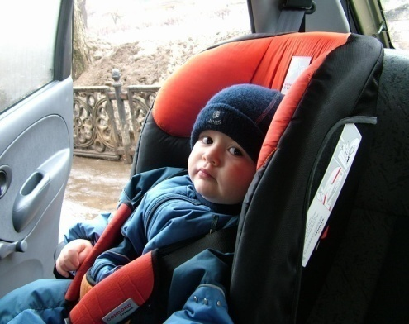
«Советы родителям»
Главная опасность –
Прочитайте очень внимательно!
Правило перевозки детей в автомобиле
1.Всегда пристегивайтесь ремнями безопасности и объясняйте ребенку, зачем это нужно делать.
2.Если это правило автоматически выполняется Вами, то оно будет способствовать формированию у ребенка привычки пристегиваться ремнем безопасности.
3.Ремень безопасности для ребенка должен иметь адаптер по его росту (чтобы ремень не был на уровне шеи).
4.Дети до 12 лет должны сидеть в специальном детском удерживающем устройстве (кресле) или занимать самые безопасные места в автомобиле: середину и правую часть заднего сиденья.
5.Учите ребенка правильному выходу из автомобиля через правую дверь, которая находится со стороны тротуара.

Slide 17

«Советы родителям»
Главная опасность –
Прочитайте очень внимательно!

Slide 18
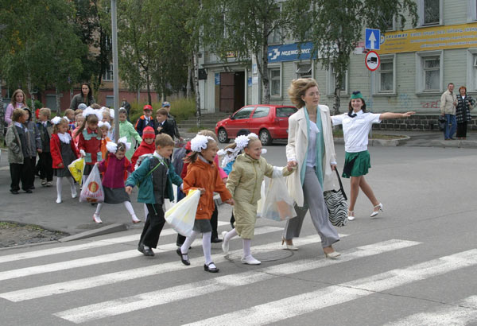
«Советы родителям»
Главная опасность –
Прочитайте очень внимательно!
Обучение детей наблюдательности на улице
1.Находясь на улице с дошкольником, крепко держите его за руку.
2.Учите ребенка наблюдательности. Если у подъезда стоят транспортные средства или растут деревья, кусты, остановитесь, научите ребенка осматриваться по сторонам и определять, нет ли опасности приближающегося транспорта.
3.Если у подъезда дома есть движение транспорта, обратите на это его внимание.
4.Вместе с ним посмотрите, не приближается ли транспорт.
5.При движении по тротуару держитесь подальше от проезжей части. Взрослый должен находиться со стороны проезжей части.
6.Приучите ребенка, идя по тротуару, внимательно наблюдать за выездом автомобилей из арок дворов и поворотами транспорта на перекрестках.
7.При переходе проезжей части дороги остановитесь и осмотритесь по сторонам. Показывайте ребенку следующие действия по осмотру дороги: поворот головы налево, направо, еще раз налево. Дойдя до разделительной линии, делайте вместе с ним поворот головы направо. Если нет движения транспорта, продолжайте переход, не останавливаясь, а если есть — остановитесь на линии и пропустите транспорт, держа ребенка за руку.
8.Учите ребенка всматриваться вдаль, пропускать приближающийся транспорт.

Slide 19
«Советы родителям»
Главная опасность –
Прочитайте очень внимательно!
Уважаемые родители!
Вы являетесь для детей образцом поведения. Вы — объект любви и подражания для ребенка. Это необходимо помнить всегда и тем более, когда вы делаете шаг на проезжую часть дороги вместе с малышом.
Чтобы ребенок не попал в беду, воспитывайте у него уважение к правилам дорожного движения терпеливо, ежедневно, ненавязчиво.
Ребенок должен играть только во дворе под вашим наблюдением. Он должен знать: на дорогу выходить нельзя.
Не запугивайте ребенка, а наблюдайте вместе с ним и используйте ситуацию на дороге, дворе, улице; объясните, что происходит с транспортом, пешеходами.
Развивайте у ребенка зрительную память, внимание. Для этого создавайте дома игровые ситуации.
Пусть ваш малыш сам приведет вас в детский сад и из детского сада домой.
Ваш ребенок должен знать:
на дорогу выходить нельзя;
дорогу можно переходить только со взрослыми, держась за руку взрослого;
переходить дорогу надо по переходу спокойным шагом;
пешеходы — это люди, которые идут по улице;
для того чтобы был порядок на дороге, чтобы не было аварий, чтобы пешеход не попал под машину, надо подчинятся светофору: красный свет — движенья нет, желтый свет — внимание, а зеленый говорит: «Проходи, путь открыт»;
машины бывают разные (грузовые, легковые); это транспорт. Машинами управляют водители. Для транспорта предназначено шоссе (дорога). Когда мы едем в транспорте, нас называют пассажирами. Во время езды в транспорте нельзя высовываться из окна.

Slide 20
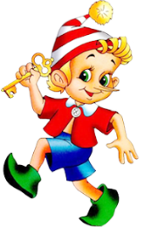
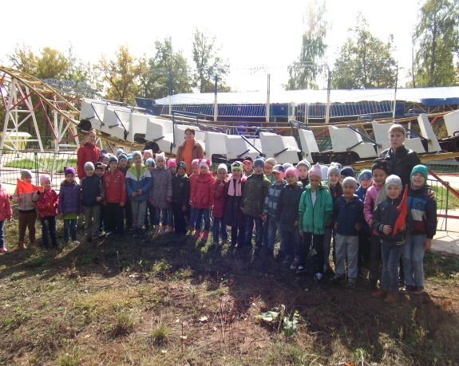
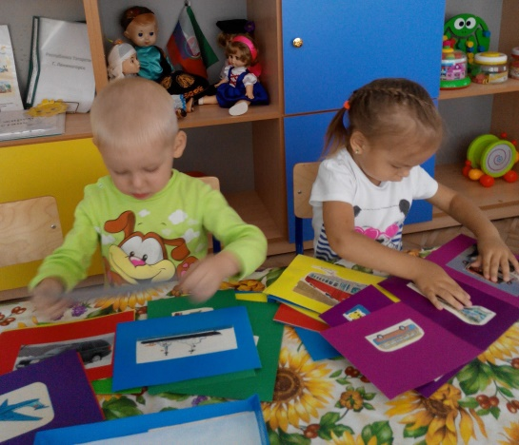
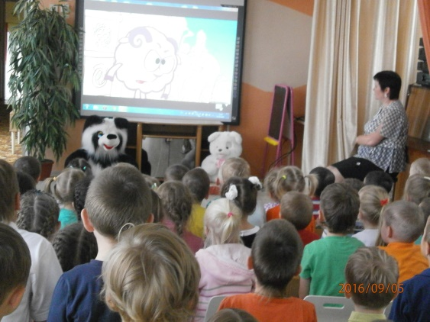
«А у нас в саду!»
-Внештатный инспектор Галимова Л.Р. В летний период времени проводили с детьми экскурсии по местам детских развлечений так же проводили с детьми практическую работу о поведении на дорогах во время прогулки
Воспитатель старшей группы Кондратьева Г.М и Винникова Е.П. показывали детям мультфильмы и кинофильмы о правилах безопасности на дорогах и предотвращении беды.
Воспитатели Хуснутдинова Л.Н.. провела с детьми беседу на тему: «Будь внимателен и осторожен». Дети отвечали на вопросы и поделились рассказами из жизни о том, как они с родителями идут домой из детского сада.

Slide 21

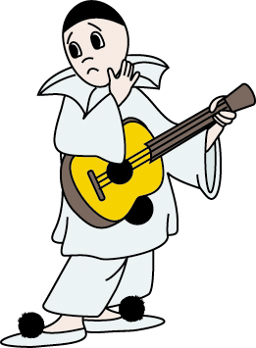
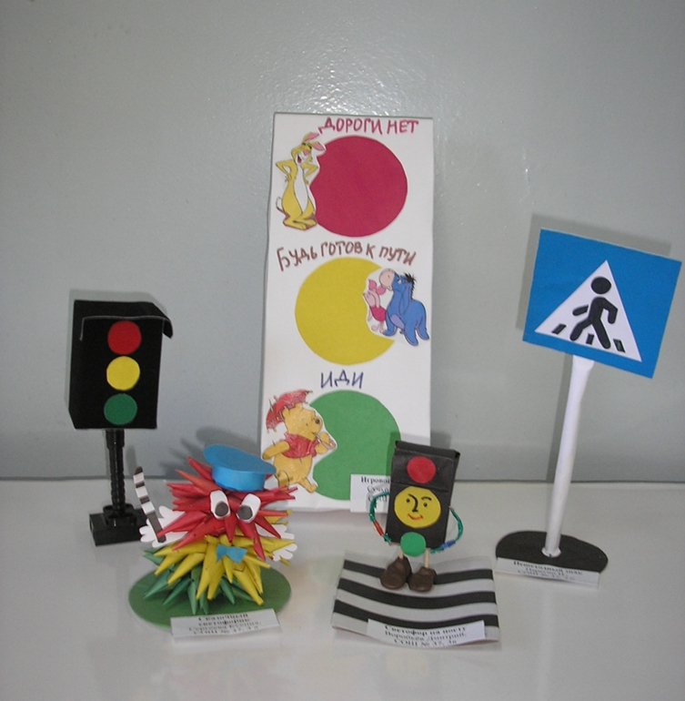
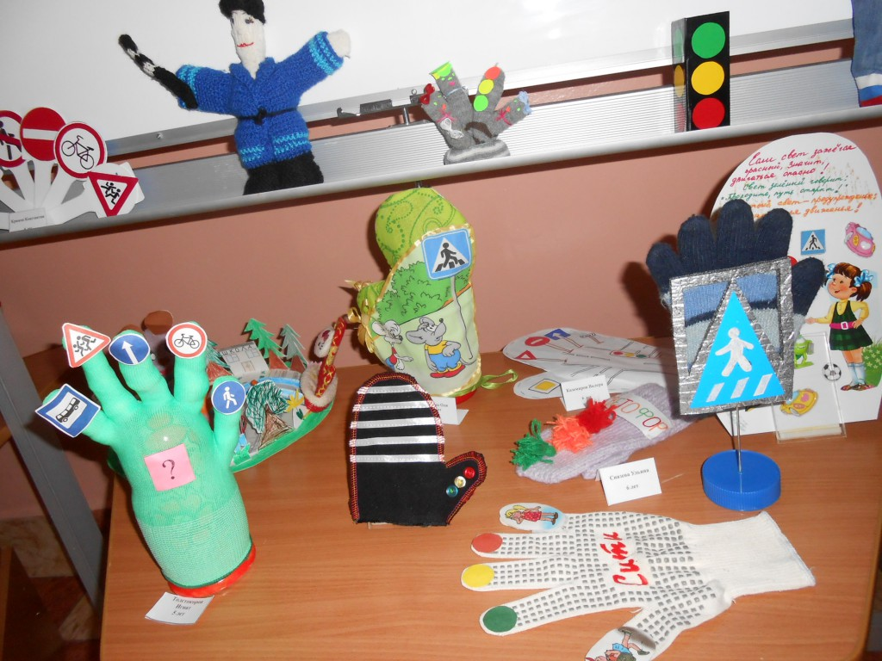
«Творчество детей»
Посмотрите, какие интересные работы
выполнили дети и их родители
по правилам дорожного движения!

Slide 22
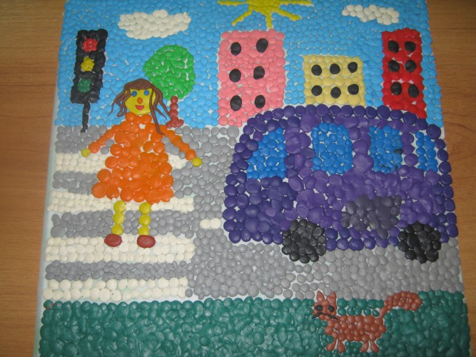
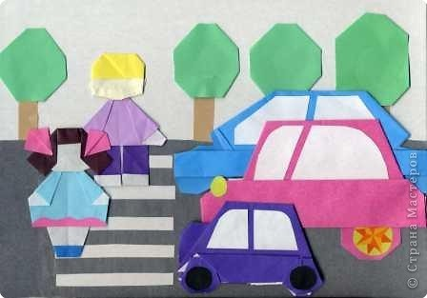
«Творчество детей»
Посмотрите, какие интересные работы
выполнили дети и их родители
по правилам дорожного движения!

Slide 23
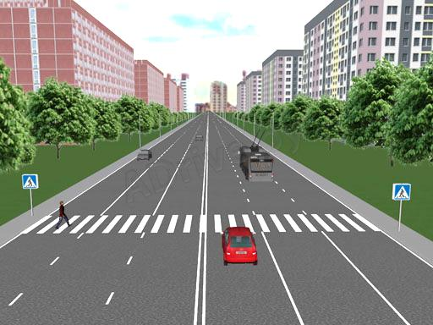

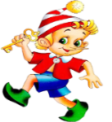
Отзывы и предложения
Уважаемые родители и дети!
По всем интересующим вопросам, с отзывами и предложениями просим обращаться к воспитателям группы. Мы также просим принять участие в создании следующего номера нашей газеты.
Состав творческой (редакционной) группы:
Фролова О.П - редактор
Галимова Л.Р. – внештатный инспектор ПДД
Мельникова О.С. - составитель
Дата выпуска журнала: август 2017 г.
Тираж – 9 штук.
Адрес, телефоны Учредителя журнала:
Адрес: 423250, улица Горького, дом 1 «А»
Телефон:+7(855) – 955 – 5 - 17 – 79
E –Mail: s – Len – 7@mail. ru.
До скорых встреч, друзья!

Slide 24
Адрес: 423250, улица Горького, дом 1 «А»
Телефон:+7(855) – 955 – 5 - 17 – 79
E –mail: s – Len – 7@mail. ru.

